Slide 1
Kynning á áfanganum Verklegt 1
Fyrirlesari er Gylfi Þór Guðmundsson

Slide 2
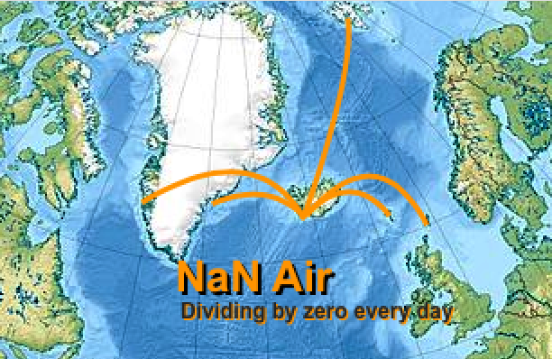
NaN AIR
NaN AIR
Kicking ass all day, so you don’t have to
Kicking ass all day, so you don’t have to

Slide 3
Verkefnið
Skrifa húgbúnað fyrir nýtt flugfélag sem heitir NaN Air
Bókhaldskerfi fyrir starfsmenn um borð í flugvélum
Flugmenn og flugþjóna
Nemendur vinna í 4-6 manna hópum
Allir hópar fá borð í sólinni
Hver og einn skal skila fullum vinnudegi

Slide 4
Námsmat
“Morgunfundir”, dagbók og viðvera
Forsenda að standast áfangan er að dagbók sé “í lagi”
Hópur velur verkstjóra (má vera bara út þann dag og þið skiptist á).
Hópur á að skipuleggja daginn og skrá í dagbók
Þið ráðir hvenær þig skilið vinnudeginum
Námsmatið er í lýsingu:
Virkni, skýrslur og afurð (70%) + Frágangur (10%) = 80%
Mynband (10%), Jafningjamat (sjálfsmat?) (10%) = 20%

Slide 5
Ferlið yfir 3 vikur
Vika 1 = Hönnun og frumgerð
Skil á hönnunarskýrslum föstudaginn 25. nóv.
Prófanir á frumgerð
Umsögn skilað til baka
Vika 2 og 3 = Útfærsla
Lágmark að klára A kröfur til að standast áfangann
Klára B og gera einhverja C kröfu til að eiga mögulega á 10
Við erum opin fyrir að “aðlaga” kröfur
En þið veriðið að fá breytingar/frávik samþykkt

Slide 6
Lokaskil
Skila þarf:
Uppfærðum hönnunarskýrslum
Kóða og öðrum fylgiskjölum
Kennslumyndbandi
Sýnir virkni og kennir notanda að nota kerfið
Útfærið fyrst A kröfur, svo B og síðast C.
Það má setja inn kröfur sem eru svo ekki útfærðar
EN.. Það sem er útfært og skilað skal virka

Slide 7
Aðstoð:
Leiðbeinendur:
Gylfi Þór Guðmundsson – Umsjónamaður
HR: Arnar Ingi, Friðrik Snær, Hildur Björg og Magnúr Freyr
HA: Þorsteinn Jón Thorlacius og
Aðstoð:
Skráning í #biðröð á Discord
Prívat mál má senda beint á mig (DM) á Discord
Viðvera:
Alla virkar daga frá 10:00 og fram eftir -- best-effort

Slide 8
Efni sem verður sett á Canvas
Git + Hönnun:
Git og GitHub, UML rit ofl. er í Modules
3-laga högun og hjúpun
Kóði: (kemur í viku 2)
Textaviðmót (TUI)
Klasar og að vísa í eigin kóða
Skráavinnsla
Fyrirlestrar og myndefni verða settir á Echo360 / Modules
Ekki tæmandi listi, munum bæta við eftir þörfum

Slide 9
Áfanginn er byrjaður, hvað nú?
Skrá sig á Discord og vera flokkaður í sinn hóp Þeir sem ekki skila sér fyrstu dagana verða reknir úr námskeiðinu
Hópurinn þarf að hittast, kynnast og taka fyrsta morgunfundinn → Velja verkstjóra
Koma á fót Git (Github) og starta dagbók Reynið að velja strúktúr á hvernig dagbókar færslur eiga eð vera
Lesa verkefnalýsinguna og byrja að þarfagreina og hanna…

Slide 10


Slide 11
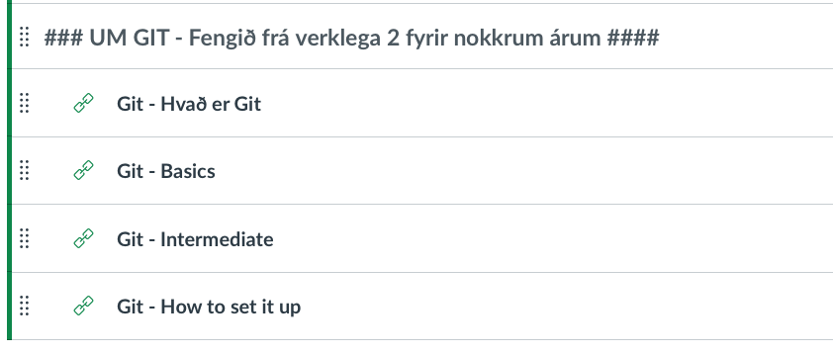
Git, Github og Git client tools
Nr. 1, 2 og 3→ Horfið á myndböndin sem eru á Canvas:
Git-Handbók skal skila með skýrslu á föstudegi í Viku1
Handbókin er fyrir YKKUR

Slide 12
Hönnunarmunstur: 3-Laga högun (e. 3-tier design)
UI-Layer
Model classes
Logic-Layer
Storage-Layer

Slide 13
En fyrst: Strúktúr á disk
DataLayer folder
Repository folder
..
DataLayerAPI.py
Repository
..
DatafileA.csv
DatafileB.csv
Project folder
..
__main__.py
DataLayer
LogicLayer
UiLayer
Models
LogicLayer folder
..
LogicLayerAPI.py
UiLayer folder
..
LogicLayerAPI.py
Models folder
..
ModelA.py
ModelB.py

Slide 14
Hönnunarmunstur: 3-Laga högun (e. 3-tier design)
UI-Layer
Model classes
Logic-Layer
Storage-Layer

Slide 15
Text User Interface TUI
Text User Interface TUI
show
show
Viðmóts lag UI-layer
UI-Class with UI logic.
Input from user
Response to request sent back
User input/action sent down to logic layer
Vinnslulag lag Logic-layer
Internal verification
Business logic Class
Internal verification
Response to request sent back
Data sent to be stored Data requested to be read
Database
Storage Class and logic
Vistunar lag Storage-layer
Data read/written
CSV file
Text file

Slide 16
Hjúpun
TUI
TUI
TUI
TUI
TUI
TUI
Viðmóts lag UI-layer
UI-Class A
UI-Class B
UI-Class C
Wrapper
Vinnslulag lag Logic-layer
Business logic Class A
Business logic Class B
Internal Business logic Class
Wrapper
Vistunar lag Storage-layer
Storage Class and logic A
Storage Class and logic B
Storage Class and logic C

Slide 17
Hvað fer á milli laga?
The data is typically stored in so Called Model Classes. A class (bucket) that is just the data, with few functions.
UI-Layer
Model
Classes
Logic-Layer
Storage-Layer
Þurfum við þá að gera 2 klasarit? Eiginlega JÁ. Við viljum sjá “stóru myndina” í 3-laga klasaritinu og þá er oft þægilegt að slappa að sýna öll föllin osfrv. (enda eru væri mikið um tvítekkningu í hjúpinum). Þá er betra að “sleppa” að teikna það allt inn og bara lista þau sér (rit eru líka með texta). En við viljum sjá nákv. samband á milli gagnaklasana, þeir eru nær hefðbundnum klasaritum sem þið hafið séð. Við þurfum þau tengsl til að vita sambandið á milli gagna og það nýtist t.d. gagnalaginu vel því þar þarf að vita hvað á heima í hvaða skrá (osfrv.).

Slide 18
Afhverju 3-laga högun?
Góð og skýr skil á “hvað á að gerast hvar” þegar forritið verður stærra og flóknara.
Einfaldara að skipta út ákveðinni hegðun ef kóðinn fyrir hana er á ákveðnum stað og samskipti takmörkuð bara ákveðna klasa.
Einfaldara að bæta við / skipta um mismunandi viðmót / gagnalag án þess að hætta sé á að mikilvæg viðskiptagreind tapist / gleymist.
Afhverju Hjúpun?
Hvernig eitt lag er útfært hefur ekki áhrif á restina af forritinu.
Mjög einfalt að skipta um UI / Gagnagleymslu því restin af forritinu er alveg “hjúpað” frá því hvernig hlutirnir eru gerðir á öðrum lögum.
Auðvelt að algjörlega endurskrifa heilt lag, á meðan viðmótið á hjúpinn (föllin sem boðið er uppá í wrapper-klasanum) haldast óbreytt.

Slide 19
Hvað er þá neikvæði þátturinn?
Það þarf að skilja og fylgja höguninni ALLTAF, minsta “svindl” og allir kostirnir gætu glatast.
Það þarf að hanna og plana vel hvað á heima á hvaða lagi og hvaða föll eiga að vera útsett (í boði) í hjúp. Það er nefnilega auðvelt að bæta við en sjaldast hægt að fækka þessum föllum sem búið er að bjóða uppá ”útávið”.
Það þarf að skilgreina MJÖG VEL hvaða og hvernig gögn fara á milli laga.
Það er ALVEG BANNAÐ að svindla of fara framhjá hjúpinum eða fara beint frá viðmóti á gagnagleymslu.
Hver ræður hvaða föll eru í hjúpinum?
Forritarar á laginu fyrir ofan biðja um ákv. þjónustu EN ÞAÐ ERU ÞEIR SEM FORRITA NEÐRA LAGIÐ SEM RÁÐA HVAÐA FÖLL ERU Í BOÐI. S.s. Wrappe-rinn tilheyrir neðra laginu.

